Slide 1
Муниципальное бюджетное образовательное учреждение Курагинский детский сад №15 Представление опыта педагогической деятельности по преемственности групп реализующих ООП ДО «Теремок»
Составила воспитатель Линник. Г. Д.

Slide 2
Преемственность в воспитании и образовании детей дошкольного возраста – это система связей, которая обеспечивает взаимодействие основных задач, содержания и методов обучения и воспитания для создания единого непрерывного образовательного процесса на смежных этапах становления и развития ребенка.

Slide 3
Методика «Пеленашка» продолжение в работе клубного часа «Мы живем в России».

Slide 4
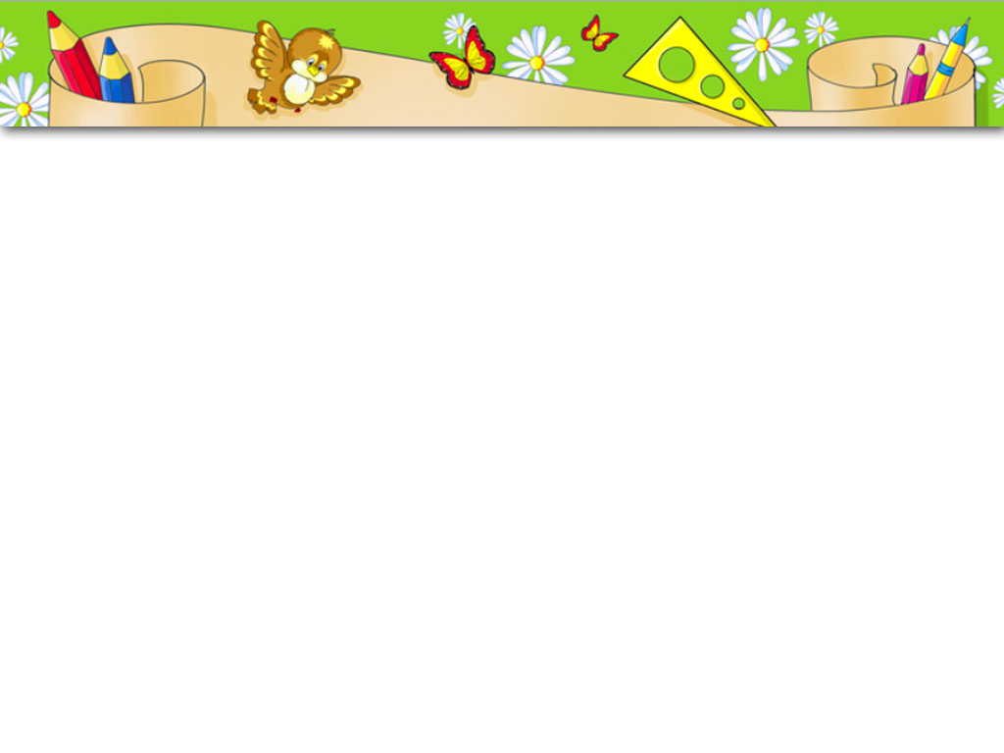
Методика «Фольклор нас учит говорить» расширили и углубили знания в театральной деятельности, в проведении таких мероприятий как: Хлебная ярмарка, Колядование, Масленица, Пасха, Иван Купала.

Slide 5
Заклички на коляду
Коляда- коляда
Отворяйте ворота,
Доставайте сундучки
Подавайте пятачки,
Хоть рубль
Хоть пятак
Не уйдем из дома так.
Дайте нам конфетку,
А можно и монетку.
Не жалейте ничего
Накануне Рождество!

Slide 6
Мы идем колядовать.

Slide 7
Масленица:

Slide 8
Весна, весна красная! — Приди, весна, с радостью, С радостью, с радостью, С великою милостью: Со льном высоким, С корнем глубоким, С хлебами обильными! * * * Весна, весна красная, Пришла весна ясная! Птицы громко поют – Долго спать не дают.
Как на масленой неделе Каждый день блины мы ели. И мальчишки, и девчонки Собирались на вечёрки: Песни пели и плясали, Весну радостно встречали! Весну радостно встречали, Зиму на год провожали. Встали дружно в хоровод – В гости к нам весна идет

Slide 9
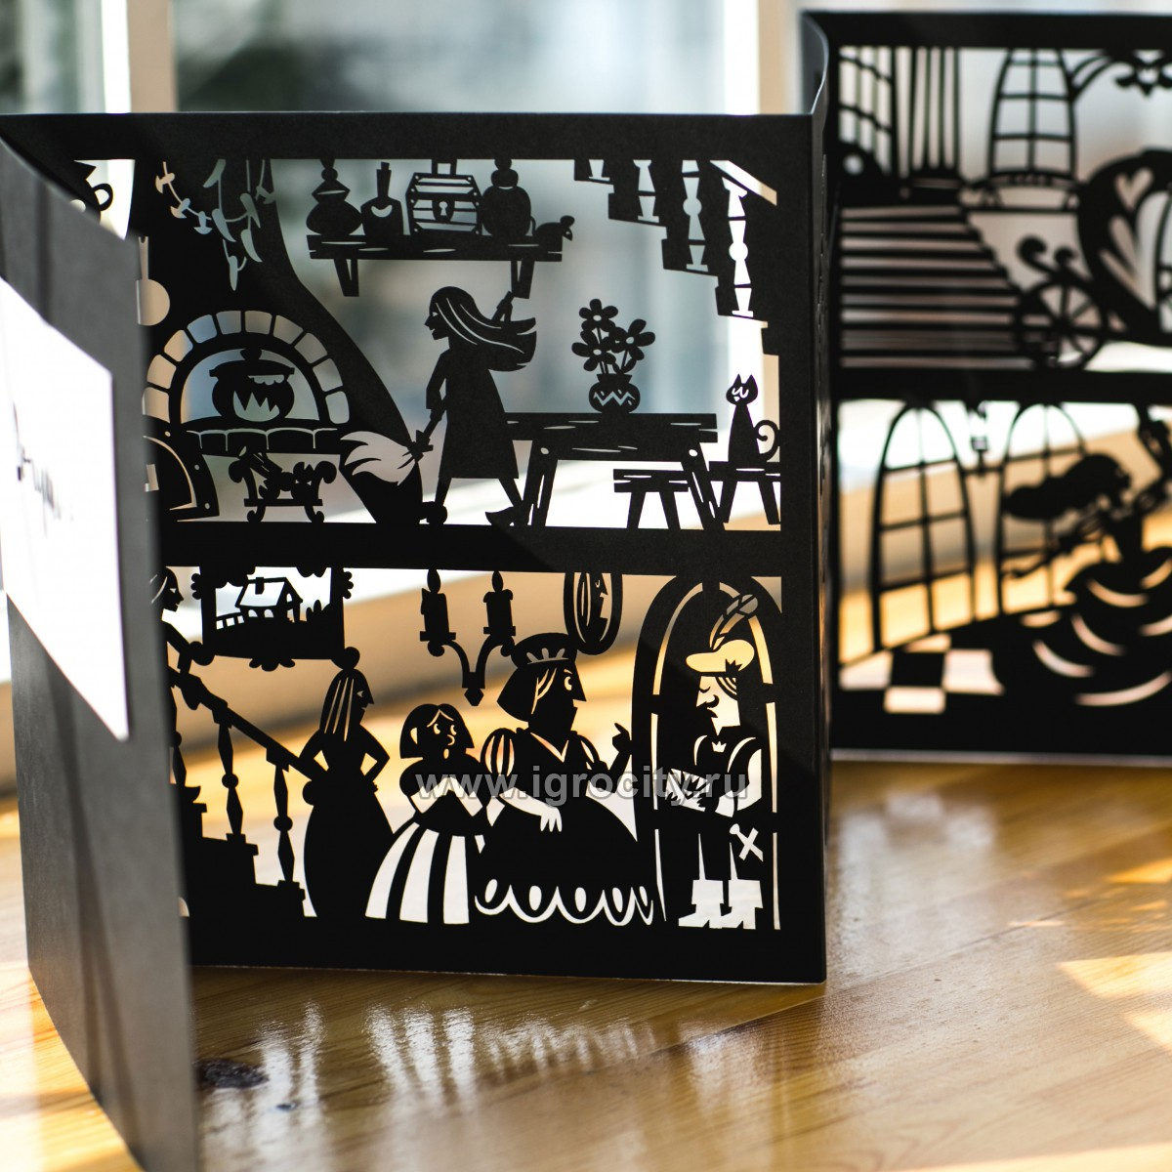
Теневой театр

Slide 10
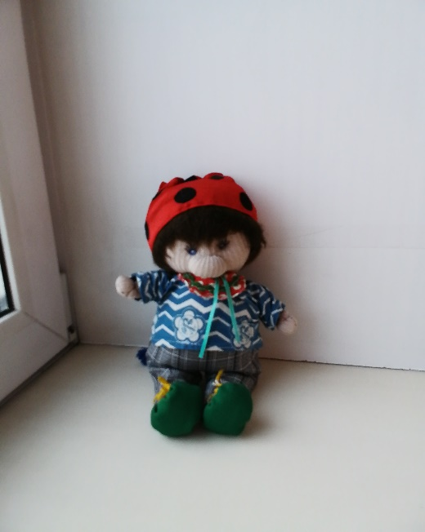
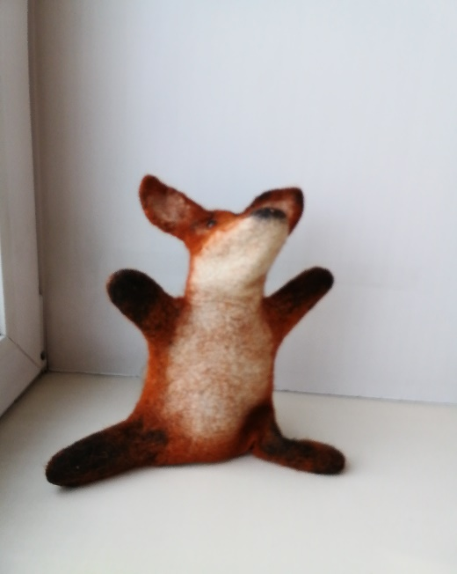
Театральная деятельность:

Slide 11
Театральный домик.

Slide 12
Методика «Рисование на песке»
Чудеса на песке.
Песочная игротерапия.

Slide 13
Чудеса на песке.

Slide 14
Преемственность-это «река»
Любви, света и добра,
доверия и понимания,
которая окутывает ребенка
С первых дней пребывания
его в детском саду и до выпускного утренника.

Slide 15
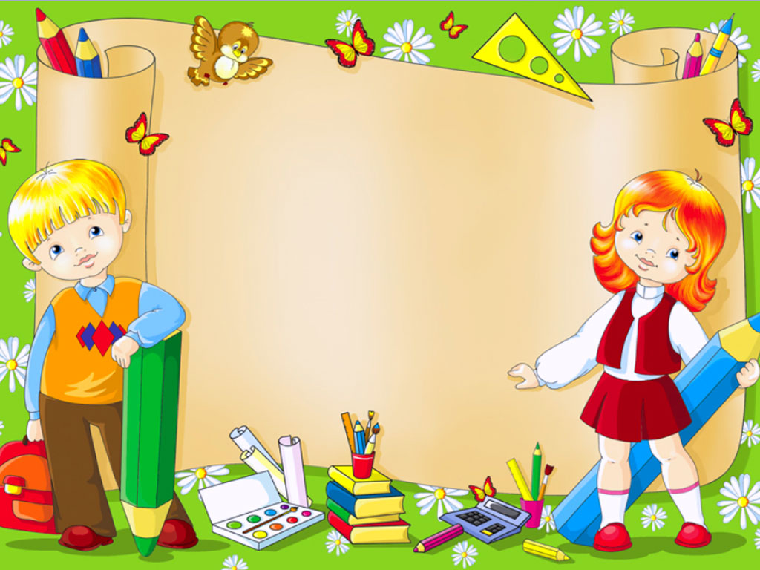
Спасибо
за внимание !

